Slide 1
Осень 2020
Операционные системы
Онлайн-лекции
Лекция №14: Особенности работы планировщика. Разбор многопоточной программы
Доцент, к.т.н. ГОЛЬЦОВ Александр Геннадьевич
ведущий: к.т.н. Александр Геннадьевич ГОЛЬЦОВ

Slide 2
Особенности работы планировщика Windows
В ОС Windows действует система абсолютных динамических приоритетов.
Планировщик распределяет время процессора между потоками.
Приоритет каждого потока определяется целым числом в диапазоне от 0 до 31. Чем больше число, тем выше приоритет.
Приоритет является абсолютным: появление готового потока с более высоким приоритетом означает прерывание работы выполняемого потока и передачу управления высокоприоритетному.
Приоритет является динамическим: он может изменяться планировщиком в зависимости от текущих условий (времени ожидания в очереди готовых потоков, активности окон, совершения операций ввода-вывода).

Slide 3
Приоритеты
Каждому процессу назначается при создании и может быть изменен класс приоритета (один из четырех: IDLE, NORMAL, HIGH, REALTIME)
Каждому потоку в рамках процесса назначается уровень приоритета (один из семи: IDLE, LOWEST, BELOW_NORMAL, NORMAL, ABOVE_NORMAL, HIGHEST, TIME_CRITICAL).
На основании этих двух параметров и с учетом текущих условий планировщик назначает потоку текущий приоритет в диапазоне от 0 до 31.
Пользовательские потоки - приоритет от 0 до 15.
Потоки реального времени - приоритет от 16 до 31.
Потоки реального времени создаются только в процессах с классом приоритета реального времени.

Slide 4
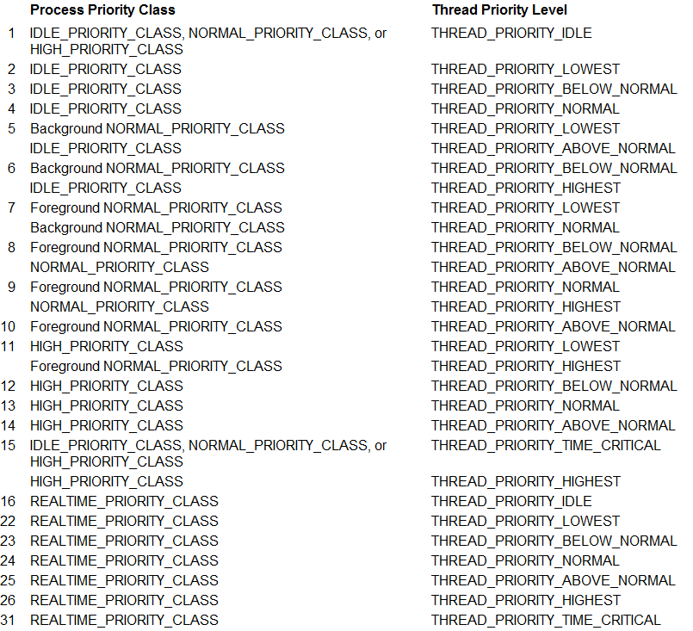

Slide 5
Очереди потоков
Планировщик поддерживает 32 очереди готовых потоков - по числу возможных приоритетов.
Поток, переходящий в состояние готовности, помещается в конец очереди, соответствующей своему приоритету.
На выполнение всегда выбирается первый поток из очереди с наивысшим приоритетом.

Slide 6
Тайминги
Каждому потоку выделяется одинаковый квант времени порядка 150 мс независимо от приоритета.
По истечении кванта поток всегда переходит в готовые, далее - на общих основаниях (если он один - то снова выполняется).
Дискретность работы планировщика (TimeSlice) - порядка
15-25 мс (зависит от версии Windows и настроек системы).
Sleep(0) - переведет поток в конец очереди готовых своего приоритета. Если есть готовые низкого приоритета + наш поток, то он сразу снова начнет выполняться, низкого - нет.
Sleep(2) - переведет поток в состояние ожидания либо до конца текущего тайм-слайса, либо до конца следующего, если 2 мс истекут после окончания дискрета.
SwitchToThread - переведет поток в состояние ожидания до конца текущего тайм-слайса, независимо от момента вызова.

Slide 7
Динамический приоритет
Реализован механизм временного повышения приоритета потока (Priority boost).
Работает только для пользовательских потоков (с приоритетом менее 16).
Если поток ожидает в состоянии готовности более ~4,5 секунд, то планировщик повышает его приоритет до 15 (максимального пользовательского), что дает ему возможность получить квант процессорного времени, если только процессор не занят потоком реального времени.
Приоритет также повышается при успешном завершении ожидания чего-либо.
В следующих циклах планирования приоритет потока постепенно понижается до целевого, определяемого на основании класса приоритета процесса и уровня приоритета потока.

Slide 8
ПРИМЕР ПРОГРАММЫ
Прием данных с порта COM

Slide 9
Используемые механизмы
доступ к порту как к файлу;
асинхронное чтение;
многопоточность;
средства синхронизации;
механизм сообщений.

Slide 10
Решаемая задача
Устройство, подключенное к последовательному порту, щлет в компьютер поток данных (измерения с АЦП). Необходимо организовать прием данных.
Обработка данных заключается в рисовании графика значений принимаемой величины.
Принимаются два вида байтов - управляющие и байты данных.
У управляющих младший бит единичный, у данных - нулевой.
Управляющие просто игнорируем.

Slide 11
Используемые механизмы
Поток, ожидающий данных
Кольцевой буфер
Невидимое окно, обслуживающее взаимодействие главного окна с портом (WM_COMMDATA)
Главное окно, отображающее информацию

Slide 12
Логика обработки данных
Поток порта
Главный поток
Данные от порта
Цикл ожидания
WM_COMMDATA
Кольцевой буфер
First
Last

Slide 13
Спасибо за внимание.

